Slide 1
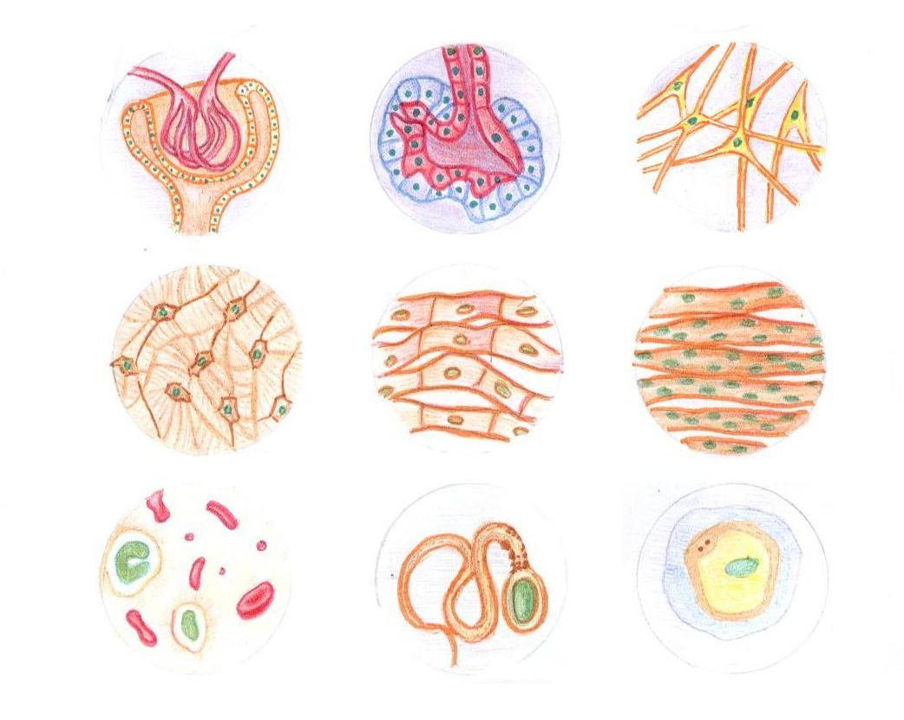
Buňka
Milada Roštejnská
Helena Klímová
Ledviny
Pankreas
Mozek
Kost
Srdce
Sval
Krev
Spermie
Vajíčko
Obr. 1. Různé typy buněk
Notes:
První část prezentace Buňka se zabývá hlavními rozdíly mezi eukaryotní a prokaryotní buňkou, dále jsou v prezentaci popsány jednotlivé organely a jejich význam pro metabolismus. Poslední část prezentace se zabývá transportem látek přes membránu.

Slide 2
Obsah (1. část)
Typy buněk
Prokaryotní buňka
Eukaryotní buňka
Jádro, jadérko a jaderná membrána
Mitochondrie
Ribosomy
Endoplasmatické retikulum
Golgiho aparát
Lyzosomy a peroxisomy
Cytoskelet
Cytoplasma a centrioly
Notes:
Kliknutím na zvolený nadpis přejdete na příslušný snímek. Na obsah se vždy vrátíte kliknutím na animační tlačítko „Obsah“.

Slide 3
Obsah (2.část)
Plasmatická membrána
Přenos přes plasmatickou membránu
Volná difuze
Membránové proteiny
Chemicky regulovaný membránový kanál (pór)
Přenašečový protein pro usnadněnou difuzi
ATPasa
Uniport, Symport a Antiport
Cytosa
Adenosintrifosfát (ATP)
Použitá literatura
Notes:
Kliknutím na zvolený nadpis přejdete na příslušný snímek. Na obsah se vždy vrátíte kliknutím na animační tlačítko „Obsah“.

Slide 4
Rozlišujeme dva typy buněk:
Prokaryotní
(z řeckých slov pro = před a karyon = jádro);
Eukaryotní
(eu = opravdu).
Buňka je nejmenším známým útvarem, jenž je schopný samostatného života a rozmnožování.
Obsah

Slide 5
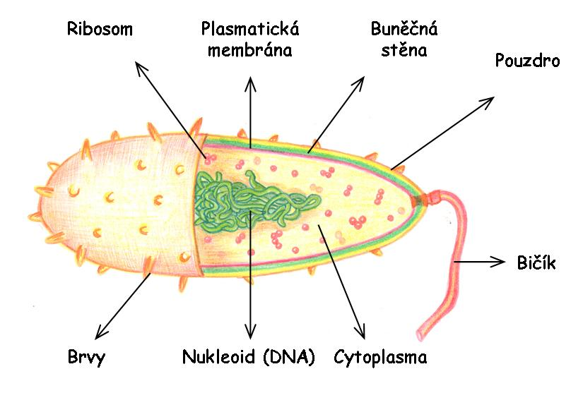
Prokaryotní buňka
Rychlost metabolických dějů je mnohem vyšší než u eukaryotních buněk, což je umožněno tím, že vnitřní prostor není dělen membránami.
Tyto organismy mají místo pravého jádra stočenou dvoušroubovici DNA na bílkovinném nosiči. Tato stočená dvoušroubovice se nazývá jaderná hmota (nukleoid), jež je jediným chromosomem.
Obr. 2. Prokaryotní bakterie
Obsah

Slide 6
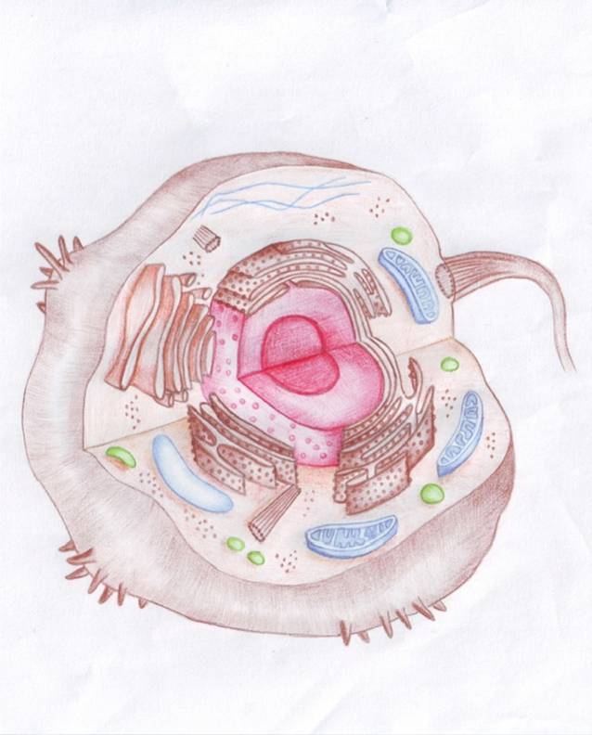
Obr. 3.
Eukaryotní živočišná buňka
Cytoplasma
Mikrofilamenta
Mikrotubuly
Bičík
Golgiho
aparát
Jádro
Jadérko
Jaderné póry
Jaderná membrána
Ribosom
Mitochondrie
Lyzosom
Plasmatická membrána
Brvy
Obsah
Hladké endoplasmatické retikulum
Hrubé endoplasmatické retikulum

Slide 7
Obr. 3.
Eukaryotní živočišná buňka
Eukaryotní živočišná buňka
Eukaryotní buňky jsou mnohem větší než prokaryotní a mají také dokonaleji vyvinuté a komplikovanější vnitřní uspořádání.
Jsou to typické buňky, které se nacházejí v lidském těle.
Na rozdíl od prokaryotních buněk mají pravé jádro, jež je ohraničeno jadernou membránou.
Obsah

Slide 8
Jádro (nucleus)
Jádro
Jaderné póry
Jaderná membrána
Obsah
Obr. 4. Jádro, jaderná membrána a jaderné póry ^{[1]}
Notes:
Na obrázku jsou znázorněny snímky z elektronového mikroskopu.

Slide 9
Jádro (nucleus)
Jádro má dvě funkce:
Genetickou
(Replikace DNA)
Metabolickou
(Řízení některých metabolických procesů buňky)
Genetickou funkcí rozumíme např. tvorbu vlastních složek nebo replikaci, kdy dochází k přenosu genetických informací z mateřské buňky na dceřinou.
Metabolickou funkcí rozumíme např. syntézu RNA, některých enzymů, ATP aj.
Vnitřek jádra je vyplněn sítí bílkovinných vláken – tzv. jadernou plasmou (karyoplasma, někdy též jaderná šťáva).
Obsah

Slide 10
Jadérko (nucleolus)
Jadérko se nachází uvnitř jádra v karyoplasmě.
Jeho funkce souvisí s metabolickými funkcemi jádra, podílí se také na syntéze některých bílkovin.
V jadérku vznikají ribosomy, což jsou kulovité útvary potřebné pro syntézu bílkovin.
Obr. 5. Jadérko ^{[1]}
Jaderná membrána
Jedná se o dvouvrstevnou blánu oddělující jaderný obsah od cytoplasmy.
Součástí této membrány jsou submikroskopické otvůrky – tzv. jaderné póry, které zajišťují prostupnost jaderné membrány. Těmito póry jsou mezi karyoplasmou a cytoplasmou aktivně přenášeny nízkomolekulární i makromolekulární látky.
Obsah
Notes:
Na obrázku je znázorněn snímek z elektronového mikroskopu.

Slide 11
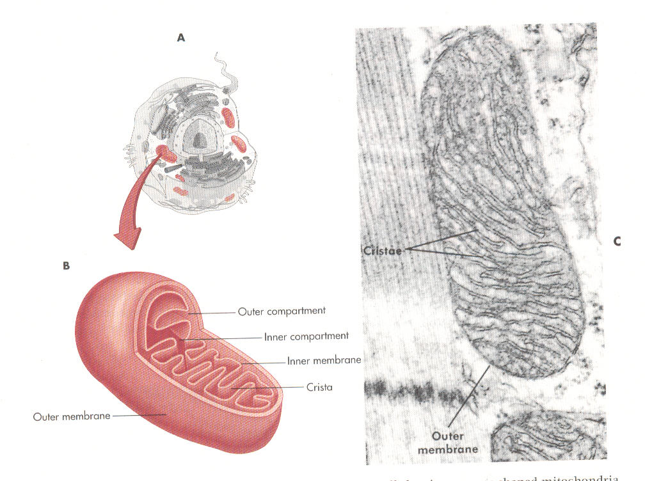
Mitochondrie
Krista
Vnější kompartmenty
Vnitřní kompartmenty
Vnitřní membrána
Krista
Vnější membrána
Vnější
membrána
Obsah
Obr. 6. Mitochondrie ^{[1]}
Notes:
Na obrázku je znázorněn snímek z elektronového mikroskopu.

Slide 12
Mitochondrie
Membrána mitochondrií je tvořena ze dvou vrstev.
Na vnitřní membráně mitochondrií probíhá dýchací řetězec. Jedná se o řetězec chemických dějů, při kterých dochází k přenosu vodíku z redukovaných koenzymů (NADH, FADH₂) na elementární kyslík za vzniku vody a energie ve formě ATP.
Vnější kompartmenty
Vnitřní kompartmenty
Vnitřní membrána
Krista
Vnější membrána
Vnitřek mitochondrie se nazývá matrix.
Obsah
Obr. 7. Mitochondrie^{[1]}

Slide 13
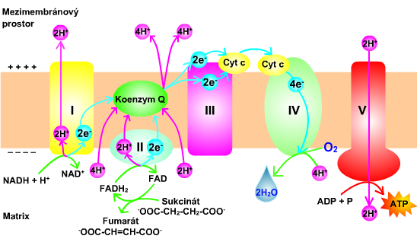
Mitochondrie
Obr. 8. Mitochondrie
Membrána mitochondrií je tvořena ze dvou vrstev.
Na vnitřní membráně mitochondrií probíhá dýchací řetězec. Jedná se o řetězec chemických dějů, při kterých dochází k přenosu vodíku z redukovaných koenzymů (NADH, FADH₂) na elementární kyslík za vzniku vody a energie ve formě ATP.
Obr.9.
Dýchací řetězec
Na rozdíl od ostatních organel se mitochondrie mohou reprodukovat, neboť obsahují svou vlastní DNA.
Obsah

Slide 14
Ribosomy
Jedná se o malé, nepatrné kulovité útvary uvnitř buňky.
Buď jsou vázané na endoplasmatickém retikulu, nebo se vyskytují volně v cytoplasmě.
E-místo
P-místo
A-místo
Velká
ribosomální
jednotka
E
P
A
Malá
ribosomální
jednotka
Vazebné místo pro mRNA
Obr. 10. Model ribosomu
Ribosomy jsou tvořeny z velké a malé podjednotky, které se skládají z RNA a bílkovin.
Hlavní funkcí ribosomů je tvorba bílkovin, které vznikají z aminokyselinových řetězců.
Obsah

Slide 15
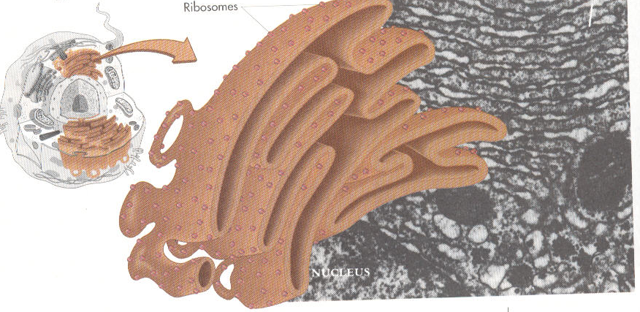
Endoplasmatické retikulum (ER)
Endoplasmatické retikulum je systém měchýřků a kanálků.
Ribosomy
Obr. 11. Endoplasmatické retikulum ^{[1]}
Obsah
Notes:
Na obrázku je znázorněn snímek z elektronového mikroskopu.

Slide 16
Endoplasmatické retikulum (ER)
Endoplasmatické retikulum je systém měchýřků a kanálků.
Rozlišujeme dvě formy ER:
Drsné endoplasmatické retikulum
Hladké endoplasmatické retikulum
Drsné endoplasmatické retikulum má drsný povrch, k němuž zvnějšku přiléhají ribosomy. Na povrchu drsného endoplasmatického retikula jsou syntetizované bílkoviny.
Hladké endoplasmatické retikulum se skládá především z jemných dutých trubiček a nemá ribosomy. Hlavní činností hladkého endoplasmatického retikula je syntéza lipidů a sacharidů.
Obsah

Slide 17
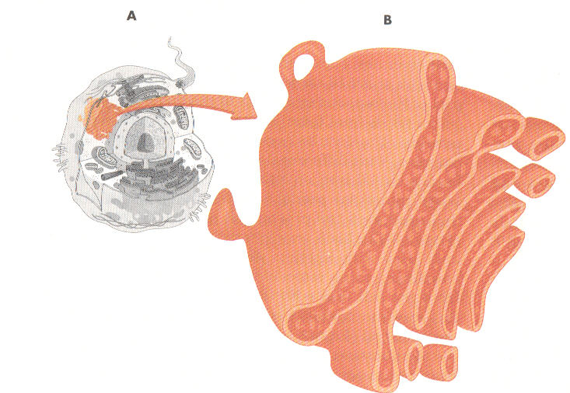
Golgiho aparát (GA)
V Golgiho aparátu dochází k úpravě produktů z endoplasmatického retikula, které jsou přenášeny pomocí měchýřků. Upravené produkty jsou uvolňovány v podobě membránových váčků do cytoplasmy.
Golgiho aparát zajišťuje taktéž vylučování odpadních látek – tzv. exocytosu.
Opak exocytosy je tzv. endocytosa, během níž dochází k transportu živin z vnějšku do cytoplasmy.
Obr. 12. Golgiho aparát ^{[1]}
Obsah

Slide 18
Lyzosomy a peroxisomy
Lyzosomy a peroxisomy vznikají odškrcováním váčků z Golgiho aparátu.
Lyzosomy jsou malé nepravidelné organely odpovědné za odbourávání látek (trávicí procesy) uvnitř buňky.
Peroxisomy jsou malé membránou ohraničené váčky, které zajišťují detoxikaci či odbourávání alkoholu a ostatních toxických látek ohrožujících buněčnou existenci (např. peroxid vodíku).
Obsah
Obr. 13. Lyzosom ^{[1]}
Notes:
Na obrázku je znázorněn snímek z elektronového mikroskopu.

Slide 19
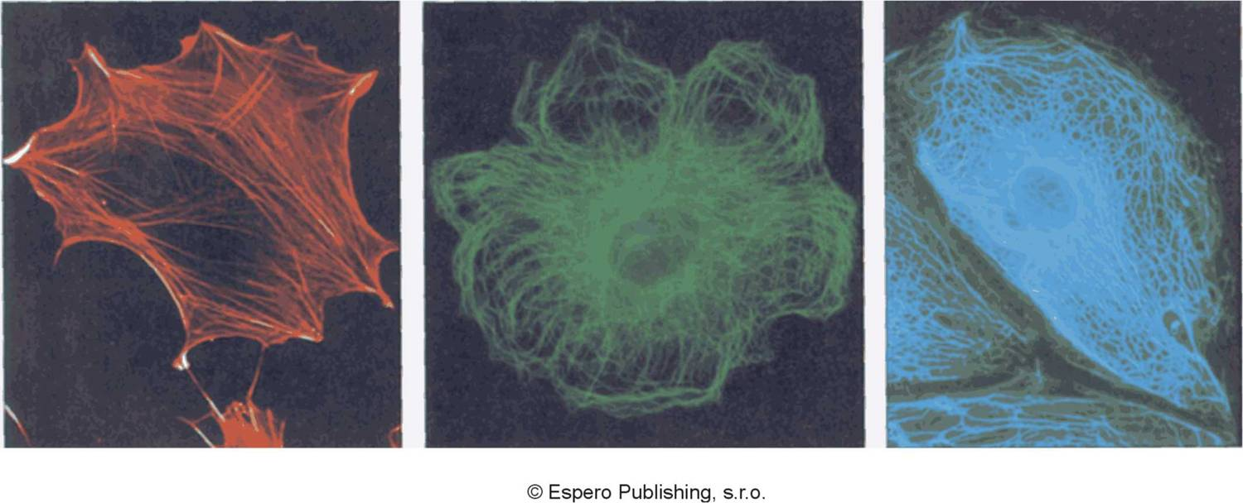
Cytoskelet
Obr. 14. Cytoskelet ^{[2]}
Aktinová filamenta (mikrofilamenta)
Mikrotubuly
Intermediální filamenta (střední filamenta)
Obsah
Notes:
Vlákna jsou označena různými fluorescenčními barvivy.

Slide 20
Cytoskelet
Cytoskelet je soustava vláknitých bílkovinných útvarů, která má opěrnou a pohybovou funkci.
Aktinová filamenta
Mikrotubuly
Intermediální filamenta
Aktinová filamenta (mikrofilamenta) jsou šroubovité polymery proteinu aktinu. Mikrofilamenta jsou důležitá pro buněčný pohyb uskutečňovaný prostřednictvím buněčného povrchu např. při fagocytose.
Jedná se o dlouhé duté trubice, které jsou tvořené proteinem tubulinem. Hlavní funkcí mikrotubulů je určování pozice membránových buněčných organel a řízení transportu uvnitř buňky.
Intermediální filamenta (střední filamenta) jsou tvořena vláknitými molekulami bílkovin. Jejich hlavní funkcí je zajištění pevnosti buněk.
Obsah

Slide 21
Cytoskelet
Cytoskelet je soustava vláknitých bílkovinných útvarů, která má opěrnou a pohybovou funkci.
Aktinová filamenta
Mikrotubuly
Intermediální filamenta
25 μm
25 nm
Obsah
Aktinová filamenta
Mikrotubuly
Intermediální filamenta
Obr. 15. Cytoskelet

Slide 22
Cytoplasma
Cytoplasma je průhledná látka nacházející se okolo jádra, která vyplňuje zbytek buňky.
Obr. 16. Cytoplasma a cytosol
Cytoplasma
Cytosol
lyzosom
Cytoplasma je místem mnoha životně důležitých buněčných aktivit.
Endoplasmatické
retikulum
Jaderný obal
Čirá cytoplasma mezi organely se nazývá cytosol.
Golgiho
aparát
Centrioly
Mitochondrie
Jedná se o krátké válcovité útvary tvořené devíti trojicemi mikrotubulů.
Obr. 17. Centrioly
V živočišných buňkách se nacházejí v blízkosti jádra v oblasti centrozomu.
Každá centriola je tvořena dvěma na sebe kolmými válečky.
Centrioly jsou nezbytné v procesu buněčného dělení.
Obsah

Slide 23
Plasmatická membrána
Všechny buňky lidského těla jsou ohraničeny plasmatickými membránami.
Základ plasmatické membrány tvoří dvojitá vrstva složená z fosfolipidů. Fosfolipidy jsou svými hydrofobními částmi molekul (zbytky mastných kyselin) přivráceny k sobě a hydrofilními částmi (zbytky kyseliny fosforečné) směřují od sebe. Mezi fosfolipidy jsou vmezeřeny bílkoviny.
Biomembrány eukaryotních buněk obvykle obsahují steroid cholesterol.
Hydrofilní část
Vmezeřené bílkoviny
Obr. 19. Cholesterol
Hydrofóbní část
Obsah
Obr. 18. Stavba buněčné membrány
Notes:
Cholesterol patří mezi steroidní alkoholy a je zároveň nedílnou součástí membrán živočišných buněk. Vysoká hladina cholesterolu v krvi je jedním z rizikových faktorů pro vznik srdečního infarktu.

Slide 24
Přenos přes plasmatickou membránu
Pasivní
Aktivní
Látky prochází přes plasmatickou membránou po koncentračním gradientu bez spotřeby energie.
Látky prochází přes plasmatickou membránou proti koncentračnímu gradientu za spotřeby energie.
Obsah

Slide 25
Přenos přes plasmatickou membránu
Transportovaná molekula
Spustit animaci
Přenašečové proteiny
Membránový kanál
Lipidová dvouvrstva
Elektrochemický gradient
Energie
Prostá difuze
Usnadněná difuze
Pasivní transport
Aktivní transport
Obr. 20. Mechanismy průchodu přes plasmatickou membránu
Obsah
Notes:
Animaci spustíte po kliknutí na animační tlačítko „Spustit animaci“.

Slide 26
Volná difuze
Volnou difuzí procházejí biomembránami látky o malé hmotnosti. Jsou to např. plyny, molekuly hydrofobního charakteru a malé hydrofilní molekuly.
Hydrofobní molekuly
(O₂, N₂, benzen)
Malé nenabité polární molekuly
(H₂O, močovina, glycerol, CO₂)
Velké nenabité polární molekuly
(glukosa, sacharosa)
Ionty
(H⁺, Na⁺, HCO₃⁻ , K⁺, Ca²⁺, Cl⁻,Mg²⁺)
Obr. 21. Volná difuze
Obsah

Slide 27
Membránové proteiny
Membránový kanál (pór)
Přenašečový protein
Tok částic kanálem může být regulovaný otevřením či uzavřením kanálu (konformační změny). Kanál je otevírán či zavírán např. specifickými signály
(u nervových buněk) či nějakou ligandou (např. neurotransmitery).
Přenašečové proteiny váží přenášené látky, kdy pomocí konformačních změn přesunou látku na druhou stranu.
Prostá difuze
Přenašečový transport
Obsah

Slide 28
Membránové proteiny
Spustit animaci
Membránový kanál
Přenašečové proteiny
Koncentrační gradient
Energie
Prostá difuze
Přenašečový transport
Pasivní transport
Aktivní transport
Obr. 22. Transport pomocí membránových proteinů
Obsah
Notes:
Animaci spustíte po kliknutí na animační tlačítko „Spustit animaci“.

Slide 29
Chemicky regulovaný membránový kanál (pór)
Uzavřený kanál
Transportovaná látka
Spustit
Otevřený kanál
Transportovaná
látka
Liganda
Po navázání ligandy
k proteinu dochází ke konformačním změnám ve struktuře membránového proteinu.
Spustit
Obsah
Obr. 23. Transport pomocí membránového kanálu
Notes:
Animaci spustíte po kliknutí na animační tlačítko „Spustit“.
Červená kulička znázorňuje transportovanou látku.
V prvním případě je membránový kanál (znázorněný oranžově) uzavřený, transportovaná látka nemůže projít.
Ve druhém případě dochází k navázání ligandy, která způsobí otevření membránového kanálu. Ligandou může být např. ion, nukleotid či neurotransmiter.
Otevírání a uzavírání membránových kanálů může být taktéž regulováno specifickým signálem (např. změnou membránového potenciálu).

Slide 30
Přenašečový protein pro usnadněnou difuzi
Transportovaná látka
Spustit
Přenašečový protein
Koncentrační gradient
Po navázání transportovaného proteinu dochází ke konformačním změnám ve struktuře přenašečového proteinu.
Obsah
Obr. 24. Transport pomocí přenašečového proteinu
Notes:
Animaci spustíte po kliknutí na animační tlačítko „Spustit“.
Červený šestiúhelník znázorňuje transportovanou látku (např. glukosu).

Slide 31
ATPasa
Mezi důležité přenašečové proteiny patří ATPasa, která využívá jako zdroj energie ATP.
Spustit (1. část)
Vazebné místo pro 2K⁺
K⁺
Na⁺
Cytoplasma
Vazebné místo pro 3Na⁺
Na⁺, K⁺ ATPasa
(sodíková pumpa)
Obsah
Obr. 25. ATPasa
Notes:
Animaci spustíte po kliknutí na animační tlačítko „Spustit (1. část)“.

Slide 32
ATPasa
Přenos tří sodných iontů z buňky je spřažen s přenosem dvou draselných iontů do buňky, jedná se o tzv. antiport (viz následující snímek). Během tohoto transportu dochází k hydrolýze ATP, čímž se uvolní energie nutná pro přenos iontů proti koncentračnímu gradientu.
Spustit (2. část)
K⁺
Na⁺
Cytoplasma
Obsah
ATP
ADP + P_{i}
Obr. 26. ATPasa – průchod iontů
Notes:
Animaci spustíte po kliknutí na animační tlačítko „Spustit (2. část)“.

Slide 33
Uniport, Symport a Antiport
Přenašečový transport se dělí na uniport (přenos jedné molekuly), symport (přenos je spojen s jinou molekulou procházející týmž směrem) a antiport (spojeno s jinou molekulou procházející opačným směrem).
Symportovaný ion
Transportovaná molekula
Lipidová dvouvrstva
Antiportovaný ion
Uniport
Symport
Antiport
Obsah
Spřažený transport
Obr. 27. Uniport, symport a antiport

Slide 34
Cytosa
Během cytosy je transportovaná látka obalena plasmatickou membránou pocházející z ER nebo GA za vzniku cytotického váčku.
Obr. 28. Cytotický váček
Sekreční produkt
Plasmatická membrána
Jestliže je váček transportován z vnitřku buňky do jejího okolí, jedná se o exocytosu.
Sekreční váček
Obsah
Cytoplasma
Obr. 29. Exocytosa

Slide 35
Cytosa
Jestliže je váček transportován z okolí buňky do cytoplasmy jedná de o tzv. endocytosu.
Jsou-li endocytosou přijímány látky rozpuštěné, mluvíme o pinocytose („buněčné pití“). Jsou-li přijímány pevné částečky, poté hovoříme o fagocytose („buněčné pojídání“). V těle savců fagocytují např. některé bílé krvinky (makrofágy), které „požírají“ bakterie.
Plasmatická membrána
Endocytotický
váček
Obsah
Obr. 30. Endocytosa
Cytoplasma

Slide 36
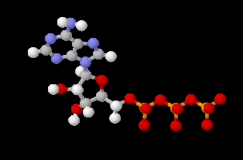
Adenosintrifosfát (ATP)
Eukaryotní buňky získávají energii štěpením živin v buněčných mitochondriích.
Energie uvolněná při štěpení živin není okamžitě využívána k dalším biochemickým procesům. Ukládá se do struktury tzv. makroergických sloučenin.
Typickým příkladem je tzv. adenosintrifosfát (ATP).
Obsah
Obr. 31. Vzorec a model molekuly ATP

Slide 37
Použitá literatura
Obrázky byly použity z:
[1] ALTERS, S. Biology – Understanding Life. Mosby-Year Book, Inc.: St. Luis, 1996.
(obr. 4 - 7, 11 – 13)
[2] ALBERTS, B. a kol. Základy buněčné biologie. Ústí nad Labem: Espero Publishing, 1997.
(obr. 14)
Ostatní použitá literatura:
[3] BURNIE, D. Stručná encyklopedie lidského těla. Talentum, 1996.
[4] LŐWE, B. Biochemie. Bamberg, C.C.: Buchners Verlag, 1989.
[5] Lidské tělo. Překlad: Hořejší, J. – Prahl, R. Bratislava: GEMINI, 1992.
[6] NEČAS, O. a kol. Obecná biologie pro lékařské fakulty. Jinočany: Nakladateství H&H, 2000.
[7] KUBIŠTA, V. Buněčné základy životních dějů. Praha: Scientia, 1998.
[8] GRAAFF Van De, K. M. – FAX, S. I. Concepts of human anatomy & physiology (fifth edition). The McGraw-Hill Companies, 1999.
Ilustrace Markéta Roštejnská: obr. 1, 2, 3 a 8
Obsah

